Slide 1
המאמצים המדיניים לבלימת תכנית הגרעין של איראן
נובמבר 2020

Slide 2
מהו סיכול מדיני
שימוש בכלים מדיניים-דיפלומטיים ו/או במידע מודיעיני:
להשגת יעד מדיני
להנעת מהלכים שיקדמו את השגתו
לפגיעה בלגיטימציה של היריב
ליצירת לגיטימציה:
לסיכול כלכלי
לשימוש בכח
סיכול/עיכוב/שיבוש תכנית הגרעין של מדינה יריבה

Slide 3
סל הכלים בהקשר האיראני
מועצת הבטחון (מועבי"ט) - סנקציות
הסוכנות הבינלאומית לאנרגיה אטומית (סבא"א)
פעילות בילטרלית
חשיפה פומבית של מידע מודיעיני (נאומים/מסיבות עיתונאים)
הסכמים עם איראן (JPA/JCPOA)

Slide 4
החלטות מועבי"ט
המאמצים הבינ"ל לבלימת תכנית הגרעין של איראן הביאו לאימוץ 7 החלטות מועבי"ט:
6 החלטות בין השנים 2006-2010, רובן:
תחת פרק 7 (מחייבות את כל חברות האו"ם)
חלק מגישת "ערוץ כפול" מול איראן (dual track), "מקל וגזר"
כוללות כלים לסיכול כלכלי: סנקציות, הקפאת נכסים, אמברגו נשק ועוד
החלטה 2231 שאימצה את ה JCPOA (יולי 2015) – היחידה שבתוקף כיום

Slide 5
סל הכלים בהקשר האיראני
מועצת הבטחון (מועבי"ט) - סנקציות
הסוכנות הבינלאומית לאנרגיה אטומית (סבא"א)
פעילות בילטרלית
חשיפה פומבית של מידע מודיעיני (נאומים/מסיבות עיתונאים)
הסכמים עם איראן (JPA/JCPOA)

Slide 6
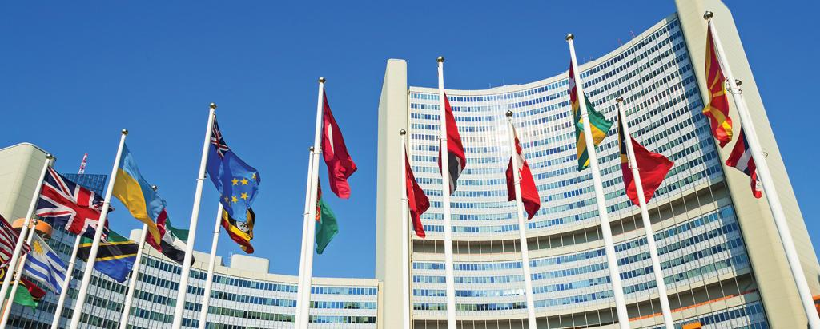
סבא"א

Slide 7
מהי סבא"א
נוסדה ב- 1957 למטרת קידום פיתוח אנרגיה גרעינית לצרכי שלום ("אטומים למען שלום")
ארגון בין-ממשלתי עצמאי; לא ארגון של האו"ם (יחסים עם מועבי"ט)
172 מדינות חברות (ללא חובת קבלת פיקוח מקיף)
פיקוח סבא"א קדם ל- NPT אך משרת את האמנה

Slide 8
מהי סבא"א
https://www.youtube.com/watch?v=3I56CeEN9mU
Notes:
3:04 דקות

Slide 9
שימוש בסבא"א לסיכול מדיני
פיקוח סבא"א באיראן:
מתוקף חברותה ב NPT - הסכם פיקוח
מתוקף הסכם הגרעין
דיווח סבא"א – מייצר הרתעה
אימוץ החלטות במועצת הנגידים של סבא"א:
לחץ מדיני (גינוי)
בניית לגיטימציה לסנקציות ושימוש בכח (דרך מועבי"ט)

Slide 10
דו"ח ה PMD של סבא"א (נובמבר 2011)
https://www.bbc.com/news/av/world-15648883
Notes:
2:35 דקות

Slide 11
פיקוח סבא"א
הסכמי פיקוח
פעילויות טכניות שמטרתן אימות השימוש לצרכי שלום בחומרים גרעיניים בפעילויות מעגל דלק של מדינה
במקרה של הפרה, או חוסר יכול לאמת היעדר הסטה, ניתן לדווח למועבי"ט
מטרה: גילוי בזמן של הסטות של "כמויות משמעותיות" (SQ) של חומרים גרעיניים לצרכים צבאיים

Slide 12
פיקוח סבא"א
https://youtu.be/ZRQEyH_snaY
Notes:
1:33 דקות

Slide 13
מגבלות פיקוח סבא"א
פיקוח סבא"א טוב ביחס למיתקנים ותהליכים שקשורים בחומרים גרעיניים מוצהרים ע"י המדינה המפוקחת
יכולת נמוכה לאתר עצמאית פעילות חשאית - כל מקרי ההפרות התגלו ע"י גורמים חיצוניים (עיראק, צפ"ק, איראן, לוב וסוריה)
ה"פרוטוקול הנוסף" הוסיף יכולת פוטנציאלית לפקח על הלא מוצהר
מגבלות מנדט (פיקוח על פעילות נשק)
מועצת הנגידים (בורד) – גוף פוליטי

Slide 14
סבא"א והסכם הגרעין
סבא"א איפשרה את התנעת ההסכם:
דו"ח סבא"א הוביל ל"סגירת" תיק תכנית הנשק
אישור סבא"א על עמידת איראן במחויבויותה ב"יום היישום" הוביל להסרת הסנקציות
סבא"א מאמתת ומדווחת רבעונית על קיום ההסכם ע"י איראן ותכשיר פוטנציאלית הסרת סנקציות נוספות

Slide 15
סל הכלים בהקשר האיראני
מועצת הבטחון (מועבי"ט) - סנקציות
הסוכנות הבינלאומית לאנרגיה אטומית (סבא"א)
פעילות בילטרלית
חשיפה פומבית של מידע מודיעיני (נאומים/מסיבות עיתונאים)
הסכמים עם איראן (JPA/JCPOA)

Slide 16
שימוש במידע מודיעיני
דילמות הכרוכות בחשיפת מידע מודיעיני לצורך הישג מדיני
דוגמאות רלבנטיות לענייננו:
חשיפת מתקן העשרה חשאי בפורדו
חשיפת ארכיון הגרעין
חשיפת מתקן חשאי בטורקועבאד
Notes:
לא בלעדי לתחום הגרעין.
לאחרונה – פרויקט דיוק הטילים של החיזבאללה

Slide 17
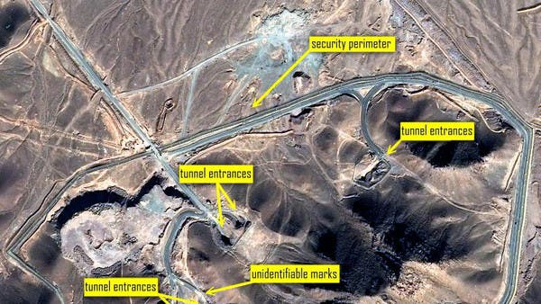
חשיפת מתקן העשרה בקום (25 בספטמבר 2009)
https://youtu.be/ZObrRvpRJvA
Notes:
אובמה, סרקוזי ובראון
1:48 דקות

Slide 18
חשיפת ארכיון הגרעין (30 באפריל 2018)
https://youtu.be/SavgP0DgMl8
עד דקה 1:02
Notes:
מתחיל בעברית ועובר לאנגלית

Slide 19
חשיפת טורקוזעבאד (27 בספטמבר 2018)
https://youtu.be/lZX-ULWD8VI
עד דקה 5:16
Notes:
הרקע:
חשיפת ארכיון הגרעין. ראה"מ מזכיר בתחילת דבר וממשיך משם לספר מה קרה עם זה, וכן חושף אתר חדש

Slide 20
סל הכלים בהקשר האיראני
מועצת הבטחון (מועבי"ט) - סנקציות
הסוכנות הבינלאומית לאנרגיה אטומית (סבא"א)
פעילות בילטרלית
חשיפה פומבית של מידע מודיעיני (נאומים/מסיבות עיתונאים)
הסכמים עם איראן (JPA/JCPOA)

Slide 21
הסכמים עם איראן
נסיונות מגוונים לתיווך לאורך השנים: טורקיה, קזחסטן, עומן
שחקנים מובילים: מדינות אירופאיות (E3), א"א, ארה"ב-רוסיה-סין
JPA, JCPOA, נסיגה אמריקאית, הסכם חדש?
הצלחות בעיכוב התכנית וצמצום יכולת ההתעצמות

Slide 22
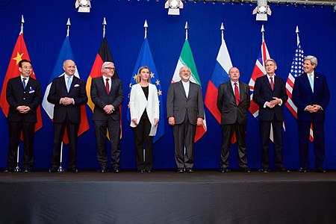
הסכם הגרעין - JCPOA
https://youtu.be/03JdbYggUTs
Notes:
3:33 דקות

Slide 23
שקפים עודפים

Slide 24
ה- NPT
מדינות לא גרעיניות (כל היתר, 186מדינות)
מדינות גרעיניות (ארה"ב, רוסיה, בריטניה, צרפת וסין)
מדינות שייצרו נשק גרעיני, וביצעו ניסוי גרעיני לפני ה- 1 בינואר 1967
פרשו מהאמנה
צפון קוריאה
לא חתמו
הודו, פקיסטן, ישראל
פיקוח סבא"א "מקיף"
Notes:
חלוקת העולם לשתי קבוצות של מדינות
הגרעיניות הן חמש החברות הקבועות במועבי"ט (זכות וטו)
רוסיה ירשה את בריה"מ (לאחר הקריסה ביילרוס, אוקראינה וקזחסטן התפרקו מנשקן)
הודו ופקיסטן ביצעו ניסויים גרעיניים ב- 1998 (הודו ב 1974)
צפ"ק פרשה ב- 2003 (סעיף 10 באמנה)

